Slide 1
Manajemen Sistem Informasi (3-4)
E-business global dan strategi bisnis
Kristina wardhani ,s.e ,m.m.

Slide 2
Your best quote that reflects your approach… “It’s one small step for man, one giant leap for mankind.”
- Neil Armstrong

Slide 3
Kriteria Indikator Penilaian
Mahasiswa mampu mengetahui, menjelaskan, memahami, dan mengerjakan soal yang diberikan mengenai Tujuan Strategi Bisnis
Mahasiswa mampu mengetahui, menjelaskan, memahami, dan mengerjakan soal yang diberikan mengenai Trend Model Bisnis

Slide 5
Tahap Pengembangan Strategi Bisnis
Menurut ahli bisnis Craig, JC DAN Grant, RM (2003, pp6-7) tahap pengembangan bisnis dibagi dalam empat tahap utama diantaranya yaitu:
Perencanaan Kuangan : perusahaan-perusahaan besar memiliki banyak kendali terhadap bisnis yang semakin besar dan beragam .
Perencanaan Perusahaan : Pada tahun 1960-an muncul suatu keragaman akan perencanaan di tengah ekonomi pasar kapitalis, dan pada saat itu kita dapat melihat garis besar dalam tujuan strategik perusahaan, memproyeksikan penjualan dan investasi, juga mengidentifikasi peluang untuk mengembangkan pasar, produk dan bisnis baru.
Analisis Industri dan Penentuan Posisi yang Bersaing : Dibutuhkan penerapan analisis indudtri dan penentuan posisi ketika sedang bersaing, hal ini dikarenakan hasil dari krisis minyak pertama pada tahun 1973-1974 mengalami kegagalan dari peramalan ekononi dan rencana yang didasarkan oleh peramalan tersebut tanpa adanya analisis terlebih dahulu.
Mengeksploitasi Keuntungan Strategik Spesifik Perusahaan : Hal ini berkaitan dengan strategi yang didasarkan pada analisis industri juga analisis penentuam posisi bersaing dipasar.

Slide 6
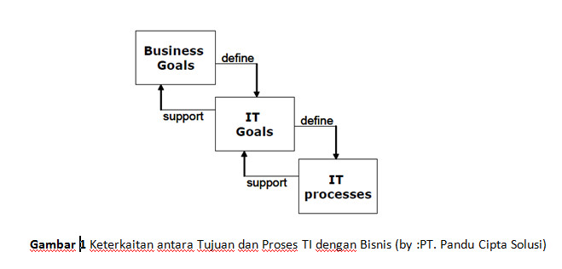
Tujuan Strategi Bisnis
1. Peningkatan dari segi kualitas dan koordinasi dalam tim pemasaran perusahaan. 2. Mengukur hasil dari pemasaran berdasarkan dari standard prestasi yang sudah berlaku. 3. Memberikan dasar yang benar-benar logis dalam setiap pengambilan keputusan bisnis. 4. Mampu dalam meningkatkan kemampuan untuk beradaptasi apabila suatu saat akan terjadi perubahan-perubahan dalam bidang pemasaran.

Slide 7
Aset Perusahaan
Baik perseorangan atau pun perusahaan tentu saja memiliki aset penting dan biasanya berupa aset berwujud (tangible assets) dan aset tidak berwujud (intangible assets).
Aset berwujud merupakan kekayaan yang bisa dilihat bentuk fisiknya menggunakan panca indera, contohnya yaitu surat rumah, surat tanah, perkebunan, emas, dan lain-lain.
Sedangkan aset tidak berwujud merupakan kekayaan yang tidak dapat dilihat bentuk fisiknya menggunakan panca indera namun bisa memberikan manfaat dan nilai tertentu secara ekonomi contohnya seperti saham, obligasi, hak cipta, hak merek dagang dan lain-lain

Slide 8
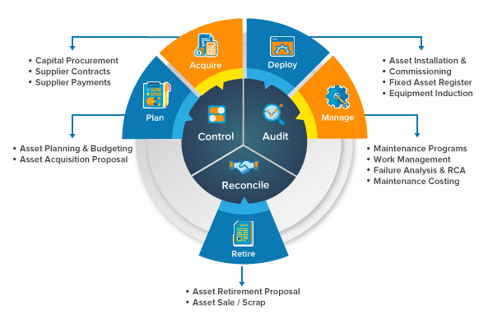

Slide 9
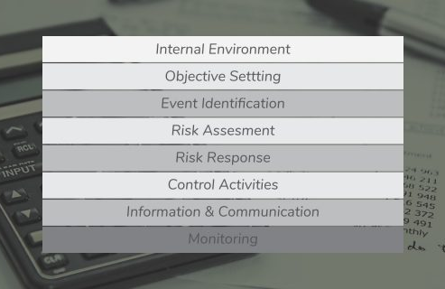
Manajemen Aset Perusahaan
1. Menjaga Nilai Aset
2. Meningkatkan Keamanan
3. Memonitor Penyusunan Aset
4. Menghindari Pembelian Berlebih
5. Mempermudah Penyusunan Anggaran
6. Membuat Manajemen Risiko

Slide 10
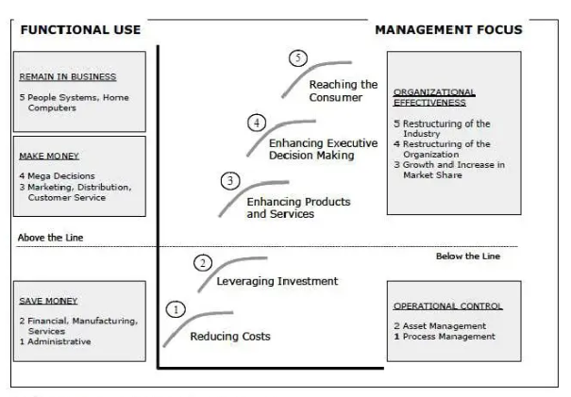
Skenario Perkembangan Sistem Perusahaan

Slide 11
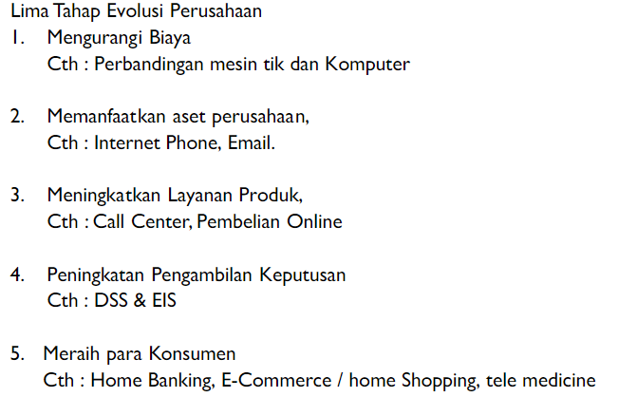

Slide 12
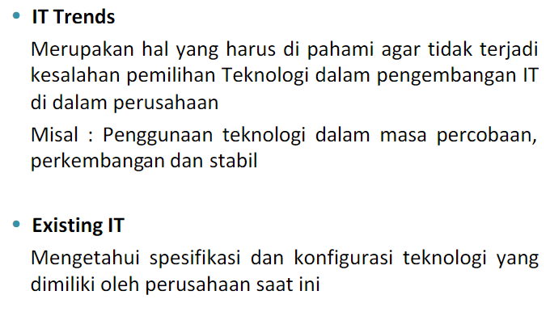
Merancang Strategi Sistem Informasi Perusahaan

Slide 13
Produk, Jasa, dan Model Bisnis Baru
Contoh : B2C eCommerce
Sektor ecommerce B2C (business to consumer) adalah model bisnis yang lazim dilakukan di pasar ecommerce. Bahkan sektor B2C adalah model bisnis yang selalu ada dipikiran orang saat mendengar kata ‘ecommerce’. Transaksi ecommerce B2C menyerupai model ritel tradisional, di mana bisnis menjual jasa/produk kepada individu, namun bisnis dijalankan dengan platform online alih-alih dengan toko fisik.
Contoh pemain ecommerce B2C di Indonesia adalah Blibli, Jd.id, dan Lazada. Namun, dari laporan DailySocial mengindikasikan adanya peleburan batas antara ecommerce B2C dan C2C yang dilihat dari penilaian reputasi. Penilaian terhadap reputasi umumnya didasarkan pada kepercayaan konsumen yang terbentuk dari beberapa faktor, diantaranya jaminan produk, kualitas layanan, hingga efektivitas sistem yang disajikan.

Slide 14
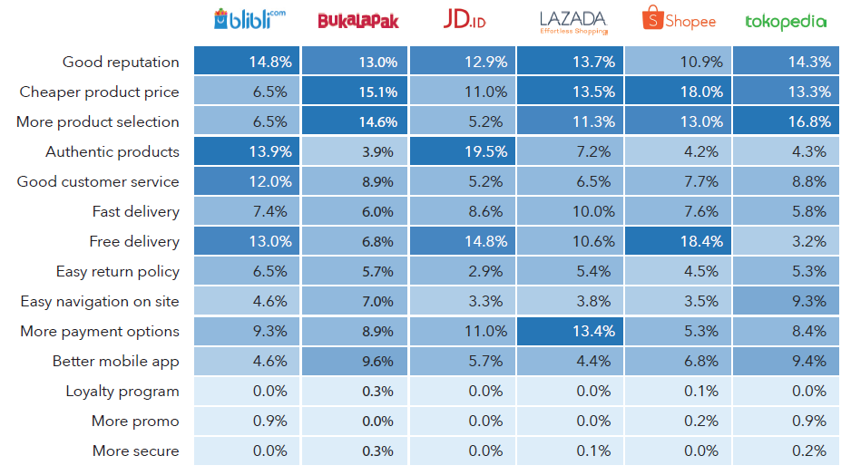

Slide 15
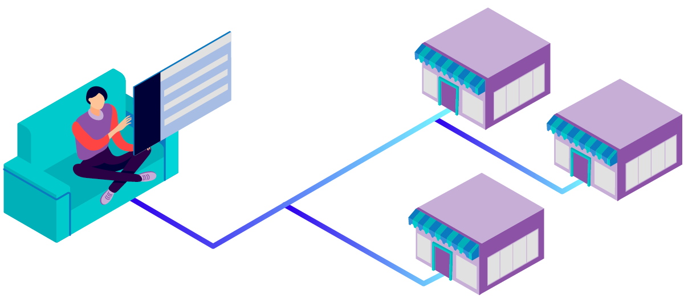
Contoh : C2B eCommerce
Customer to business (C2B) adalah model bisnis dimana konsumen atau end-use menyediakan produk atau layanan ke perusahaan. Ini adalah model kebalikan dari B2C, di mana bisnis menghasilkan produk dan layanan untuk konsumsi konsumen. Contoh platform C2B, yakni istockphoto.com yang menjadi media bagi para fotografer individu untuk mendapatkan royalti apabila ada yang menggunakan fotonya.

Slide 16
Contoh Strategi Bisnis
Menciptakan Pasar Baru
Anda bisa mengembangkan strategi untuk dijalankan di mana Anda menciptakan pasar yang bahkan tidak ada kompetitor yang masuk. Dengan begitu, Anda lebih mudah untuk merencanakan pengembangan bisnis yang tepat.
Masalahnya adalah menciptakan pasar baru adalah sesuatu yang cukup sulit. Anda harus mengidetifikasi kebutuhan pelanggan Anda dan secara bersamaan mencari peluang dengan tingkat persaingan kompetitor yang rendah.
Akuisisi
Strategi akuisisi Facebook telah berhasil sejak perusahaan diluncurkan. Strategi ini berfokus pada membeli atau mengakuisisi kompetitor daripada menciptakan teknologi sendiri untuk bersaing dengannya.
Sejauh ini ada banyak perusahaan penting yang telah diakuisisi oleh Facebook seperti Instagram, Whatsapp, Oculus, dll. 1 tujuan dari kegiatan akuisisi tersebut yaitu : meningkatkan jangkauan dan basis pengguna.

Slide 17
Contoh Strategi Bisnis
Diferensiasi Produk
Apple membedakan sistem operasi smartphone iOS dengan membuatnya sangat sederhana dibandingkan dengan Android. Ini membedakannya dan membangun pengikut sendiri. Perusahaan juga telah mengikuti strategi yang sama untuk produk-produk lainnya.
Untuk penjelasan lengkap tentang dfrensiasi produk, Anda dapat membacanya secara lengkap melalui link ini.
Permainan harga
OnePlus meluncurkan produk andalannya OnePlus 6T dengan fitur yang mirip dengan iPhone X tetapi dengan harga yang kurang dari setengah harga iPhone X. Strategi ini bekerja untuk OnePlus menjadikannya merek telepon premium teratas di India dan negara lain.

Slide 18
Kristina Wardhani ,S.E. ,M.M.

